Slide 1
鈺婕老師的 線上體育課 一年級
在家也要動起來
回到學校後會驗收跳跳繩唷

Slide 2
每次課程皆會進行
伸展操(5分鐘)
動態暖身(10分鐘，包含休息時間)
主活動(20分鐘)包含作業製作
緩和運動(5)分鐘

Slide 3
第二週第一堂
除了運動之外，還要注意飲食唷

Slide 4
伸展操 (5分鐘)
進行平日上課暖身操熱身，若忘記的同學可以 參考下方連結影片，
每個動作做四個八拍
完成後記得補充水分唷
https://www.youtube.com/watch?v=SoWPxCTHbaA

Slide 5
動態暖身(10分鐘，包含休息時間)
配合音樂完成動態的暖身運動，可以多練習，希望今天可以更加熟悉動作唷
https://www.youtube.com/watch?v=dge7Wd-VaMg&list=PLY9wO912OBjR4RCFuHNb0KYhcaTytB2IX

Slide 6
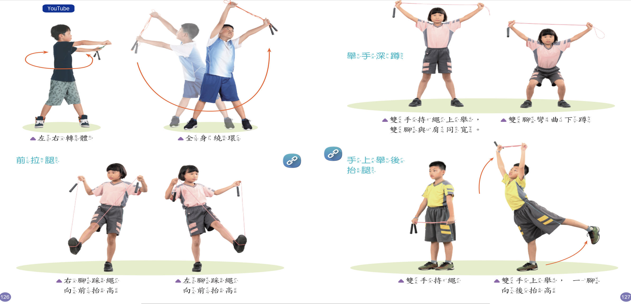
跳繩伸展操 （5分鐘）
8個動作的伸展操，請每個動作練習做5-8次，並請家人協助拍3個動作之照片，動作如補充資料之圖片

Slide 7
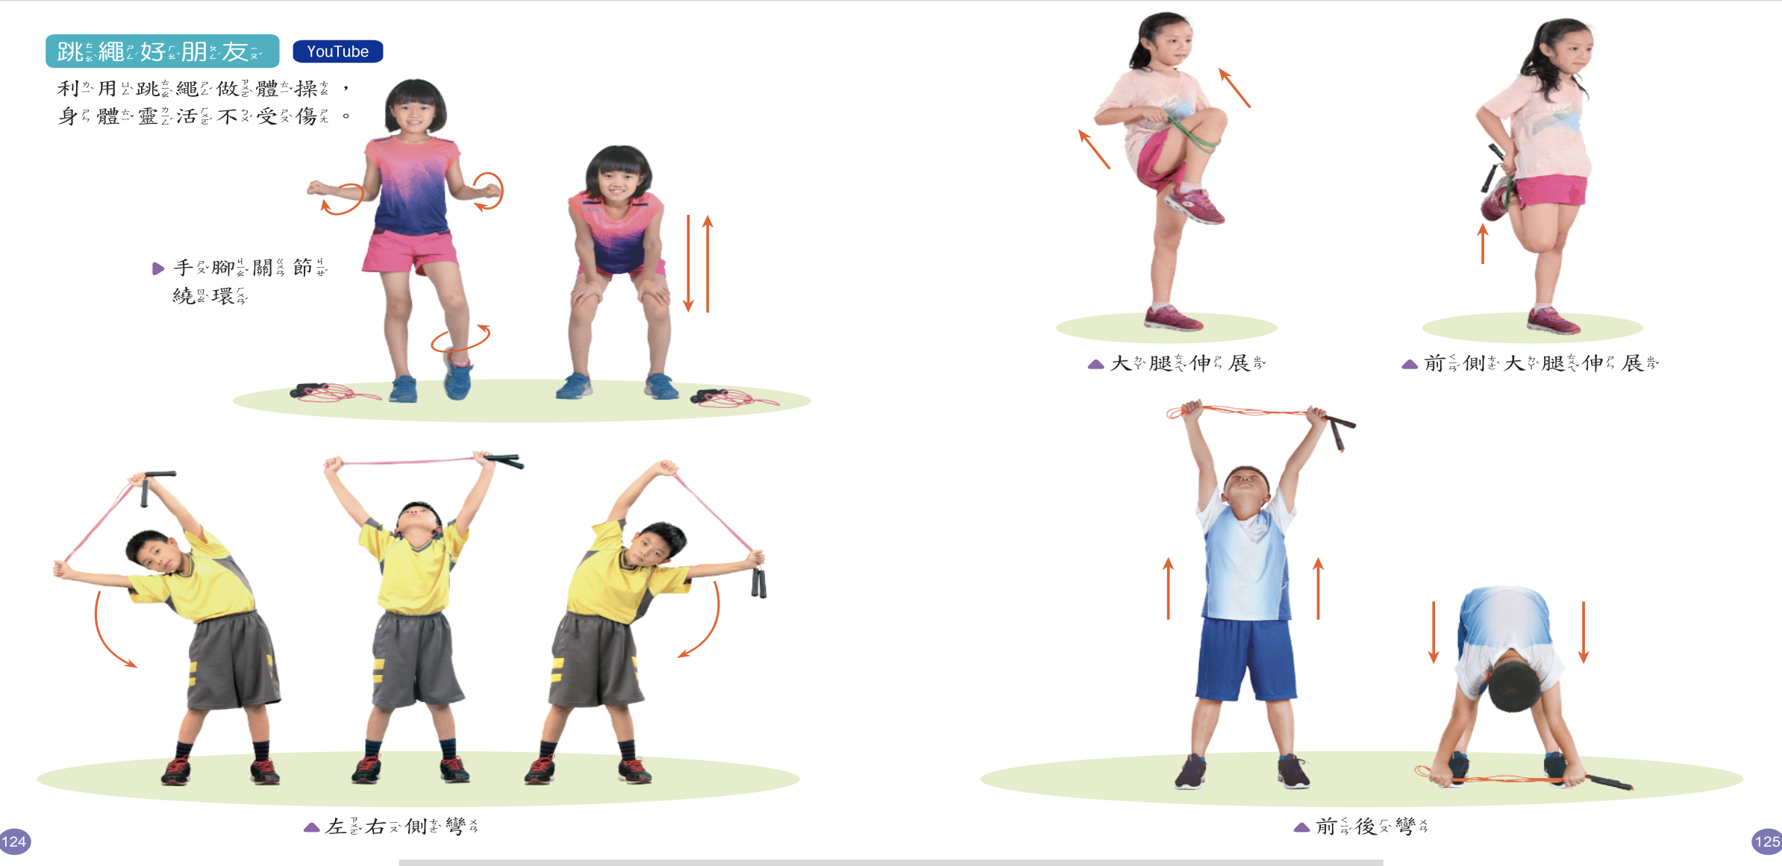
跳繩伸展操 （5分鐘）
8個動作的伸展操，請每個動作練習做5-8次，並請家人協助拍3個動作之照片，動作如補充資料之圖片

Slide 8
跳繩連續動作練習（15分鐘）
練習跳繩連續動作，要連續跳五下才算完成
若家中尚未有跳繩器材，請練習上一個單元之雙腳跳，單腳跳，以及開合跳各完成10下三個循環。
請家人協助拍攝練習之照片一至兩張。

Slide 9
跳繩連續動作練習（15分鐘）
此影片為跳繩分解示範影片，請小朋友注意周圍是否安全唷

Slide 10
緩和運動伸展操（5分鐘）
透過下方連接影片進行緩和伸展操，完成後記得補充水分唷
https://www.youtube.com/watch?v=kiYKA7CGFGk

